Slide 1
ICCS
General Assemlby Meeting
Strasbourg, 13. September 2024
MLaw Katarina Socha
Transnational services
SSI Switzerland, Office Zurich
Notes:
Intro ANL:
Grüessech mitenang, Geschätzte Fachpersonen, wir freuen uns, Ihnen unser Kurzreferat präsentieren zu dürfen, zum Thema Internationale Familienkonflikte, Lösungsansätze des SSI Schweiz
Bonjour a toute le monde, cheres proessionnels nous avons le plaisir de vous presenter notre bref expose sur le theme des conflits familiaux internationaux, et les approches du SSI Suisse a ce sujet.
On va faire la presentation en allemand, je vais resumer tout bref a la fin de l'expose.
Vorstellung ANL:
Mein Name ist Anna Lanz, ich bin Sozialarbeiterin und arbeite als Beraterin beim Internationalen Sozialdienst. Ich war vorher während 6 Jahren als Berufsbeiständin in der Stadt Biel tätig, mit Schwetrpunkt Kindesschutz. Ich bin Teamleiterin der Transnationalen Dienste des Deutschschweizer Büros in Zürich.
Vorstellung MPO:

Slide 2
Short presentation - Programme
  Presentation of the International Social Service
  Services offered
  Practice, especially support in obtaining documents

Slide 3
International Social Service (global network): ISS
Swiss branch of the International Social Service: SSI Switzerland/ SSI Suisse

Slide 4
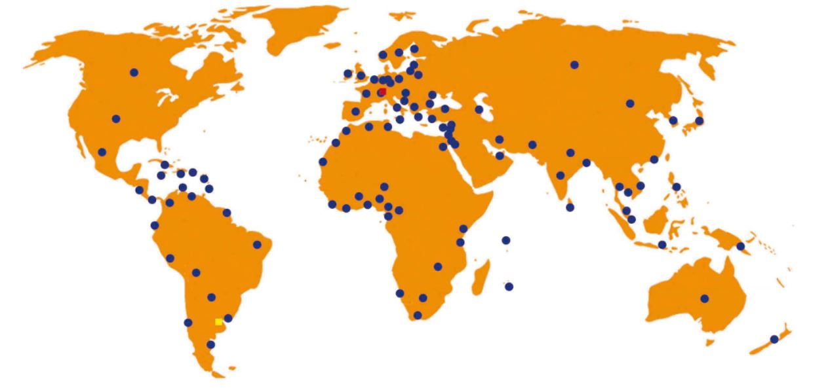
SSI Switzerland is part of the global ISS network
Around 140 network- partners in 120 countries
Source: https://www.iss-ssi.org/index.php/en/home/network
Notes:
Hier Funktionsweise erklären, (Grafik mit den Pfeilen, aber ohne Grafik) Auf Unterschiedlichkeit der Partner hinweisen.
Eingehende und Ausgehende Fälle

Slide 5
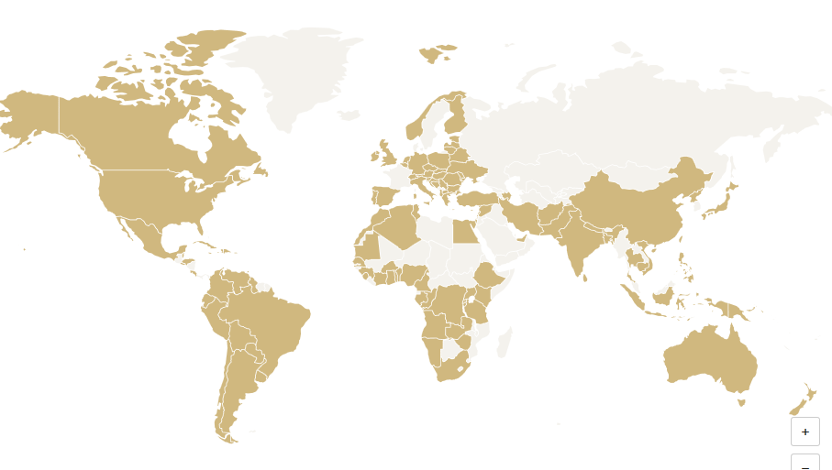
  SSI Switzerland
SSI Switzerland provides professional support to children, their families and adults in
social and legal aspects
through a
network in 120 countries.
The SSI is a NGO that works complementary
and in cooperation with governmental structures.
Coreservice: Transnational services
Other focal areas: Projects in the area of MNA,
Support for migrants, parental consent

Slide 6
SSI Switzerland:
  serves free brief socio-legal consultations for individuals and professionals
  offers fee-based counselling, child advocacy and mediation services
  provides paid interventions abroad, for example social reports and assistance in obtaining documents
  works in a child-centered and open manner
  provides country-specific information
  forwards access to the appropriate authorities when needed
Notes:
Ergebnisoffen im Sinne von: Wir schöpfen alle unsere Möglichkeiten aus, können unter Umständen unkonventionelle Lösugnen anbieten, können aber ein Resultat der Interveention nicht garantieren. Unserer Interventionen basieren auf Freiwilligkeit und auf den Handlungsmöglichkeiten der Netzwerkpartner vor Ort.

Slide 7
Transnational Services: Areas of intervention
  International child protection
  Adult protection
  Parental child abduction
  Counseling for binational couples
  International adoption
  Search for origin
  Unaccompanied minors
  Representation of children
  Parental responsibilities, rights and duties
Notes:
Internationale Adoption: Externe Fachperson
UMA: Sozialabklärung im Drittland für Platzierung im Drittland bei Verwandten, Unterstützung bei Familiennachzug
Kindesvertretung: Neue Dienstleistung, Vertretung von Kindern v.a. im transnationalen Verfahren

Slide 8






Working method for case reports
Request to the SSI
Initial consultation: determine wether SSI can support the request: factual und legal situation, international agreements, network partners
Registration of the case
Intervention abroad (through network partners)
Regular meetings
Case closure and invoicing

Slide 9
Financing and tariffs
  financing
  Annual structural contribution from the federal government (BSV)
  Service agreeements and operating contributions from the canton
  Donations (recognised by Zewo)
  Cost-based interventions, flat rate per case
  Fee-based counselling, child representation and mediation services
  Tariff
  Hourly rate of 140.- CHF/h for counselling and interventions
  Hourly rate of 200.- CHF/h for mediation and child representation
  Cost limit for interventions abroad (full costs in a few cantons that do not pay contributions)
  Additional costs abroad
Notes:
-bund
-kantone
-spenden
-Dienstleisgungen. Keine Details, aber kostenlsoe Kurzberatung, Rest kostenplfichtig.

Slide 10

Intake
Enquiries
Cantonal authorities (child and adult protection authority, courts)
Municipal authorities (guardians, counselling centres)
Private individuals
Network partners abroad
To be clarifies in the intake:
Is there an international agreement on the issue?
Are the countries concerned party to the agreement?
Triage to central cantonal or federal authority
Network ISS

Slide 11
Hague convention
wichtigste für internationale Sozialarbeit
Hague convention of 1980 | Child abduction
Hague convention of 1993 | Adoption
Hague convention of 1996 | Child protection
Hague convention of 2000 | Adult protection
Notes:
Haager Übereinkommen sind multinationale Verträge die weltweit Geltung haben
→es gibt 40; ältestes aus 1954, jüngstes 2019
→CH hat 20 unterzeichnet
→betreffen verschiedene Bereiche des Privatrechts (Vertragsrecht und verschiedene Familienthemen)
→hier die relevanten für die Soziale Arbeit (v. a. Kindes- und Erwachsenenschutz)
Adoption: Wurde abgeschlossen, da herauskam, dass es in den 70/80er Jahren sehr viele illegale Adoptionen gab.
Der ISS hat hier sehr stark mitgewirkt mit advocacy
Liste vorlesen.
Das bekannteste ist das HKÜ; darauf gehen wir später noch näher ein.
Abkommen = rechtliche Grundlagen für eine geregelte, standardisierte Zusammenarbeit über Landesgrenzen hinaus

Slide 12
Cooperation ISS network –
Via SSI Switzerland
Client
Contractor
CH:
Authority
Private person
Abroad:
ISS Partner executes order
Assignment
Case transfer
SSI CH
Opening case
Compose order
- - - - - - - - - - - - - - - -
Check report
Quality control
(Translation)
Transmission of report
Feedback / Report
Assignment
Case transfer
Abroad:
ISS Partner
CH:
Authorities (CH)
Transmission of report
Feedback / Report
Notes:
Sieht komplizierter aus, als es ist. Man muss es kurz auf sich wirken lassen, sich darauf einlassen
Es fängt links an:
wir erhalten beispielsweise einen Auftrag von einer KESB, weil eine Familie weggezogen ist, und man nicht sicher ist, ob das Kindeswohl gesichert sei, wird ein Bericht über die Situation vor Ort gewünscht
→falls wir einen Partner haben:
→verfassen eines Abklärungsauftrags (interkulturelle Übersetzung)
→schicken an Partner; dieser klärt entweder selber ab, oder vermittelt ihn an die zuständigen Behörden (von Land zu Land unterschiedlich)
Bericht kommt zurück, SSI macht interkulturelle Übersetzung und übermittelt ihn an die KESB →die entscheiden
Fall aus Ausland in CH →praktisch immer an zuständige KESB, da wir ja keine Abklärungen machen in der Schweiz
Wir können vor allem einen Mehrwert leisten, bei NichtHaagerStaaten – ABER nicht nur (zB. Portugal)
Mittelfristig wird sich für den SSI bei Staaten, die ein Abkommen unterzeichnet haben, einiges verändern re Möglichkeiten
FRAGEN zur Funktion des Netzwerks?

Slide 13
Case examples - Support in obtaining documents
Case Sri Lanka
The client is a refugee in Switzerland. The migration authorities require a passport or birth certificate in order to renew his B permit. For health reasons, he is unable to obtain one himself. → Case received
The Government of Sri Lanka is making arrangements to register and maintain a database of birth certificates. Copies are available at the District Secretariats. Several district secretariats are now connected to a national network.
The network partner was able to obtain the copy of the birth certificate from the District Secretariat, which had access to the online copy of the client's birth certificate.
As the network partner is known to the district secretariat, it issued the certificate as it provides this type of service to the ISS network.

Slide 14
Case examples - Support in obtaining documents
Case Romania
A guardian is trying to get a passport for a 3 year old child. The mother is in prison (deported) and the father is unknown. The child lives with a foster family. Even after a long time, it has not been possible to obtain a passport in cooperation with the mother. Now they are hoping that SSI can help.
Current status: SSI mediates between guardian and Romania embassy in Switzerland.
Recognition of guardianship decision in RUM. Romanian birth certificate is being organised, network partner may be involved if necessary.
Procurement of documents pending.

Slide 15
Contact Information
Office Zurich:
Internationaler Sozialdienst Schweiz
Hofwiesenstrasse 3
8057 Zürich
Telephone: 044 366 44 77
info@ssi-schweiz.org
Office Geneva:
Service Social International
20, Avenue Ernest-Pictet
Case Postale 1469
1211 Genf 1
Telephone: 022 731 67 00
www.ssi-schweiz.org
Katarina Socha, MLaw
Lawyer, CAS Child representative
k.socha@ssi-schweiz.org

